Slide 1
Презентація на тему: «Перша допомога при нещасних випадках у перукарнях»
Підготувала учениця
1-го курсу 12 групи ПМ-14
Романенко Ірина

Slide 2
травматичні ушкодження
Травматичні ушкодження можуть бути закритими і відкритими. Закритими називаються такі пошкодження, при яких не порушена цілість шкірних покривів. До цього виду ушкоджень відносяться удари, розтягнення, вивихи і переломи.
-Пошкодження, при яких відбувається порушення цілості шкіри (або слизових оболонок), називаються відкритими. До цього виду ушкоджень відносяться порізи, рани, характерною ознакою яких є кровотеча.

Slide 3
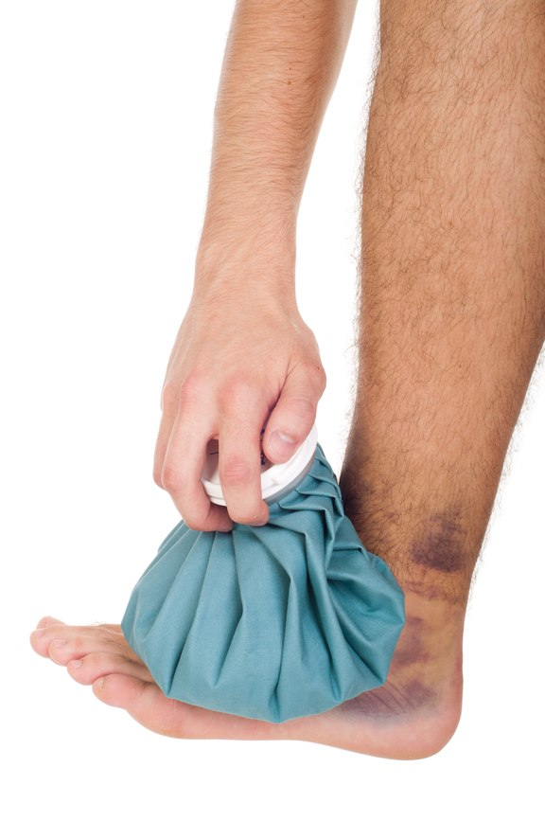
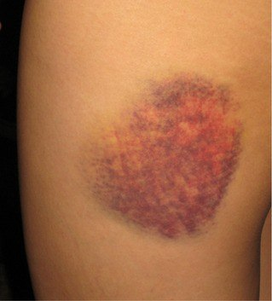
При ударі відбувається пошкодження м'яких тканин з розривом кровоносних судин і просочування тканин кров'ю. На місці удару утворюється синець. Перша допомога при ударах зводиться до створення потерпілому повного спокою і місцевому застосуванню холоду (пузир з льодом).

Slide 4
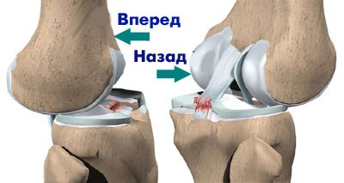
Розтягнення зв'язок характеризується припухлістю в області суглоба, хворобливістю і деяким обмеженням рухливості. При вивихах порушується звичайна форма суглоба, різко обмежується його рухливість.

Slide 5
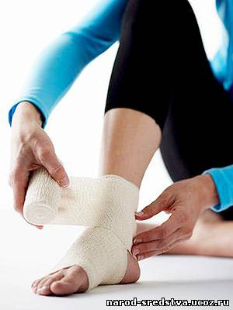
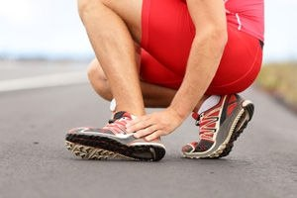
Перша допомога при розтягуванні зв'язок і вивихах полягає в накладенні пов'язки, яка забезпечить спокій і нерухомість пошкодженого суглоба. Спроби вправляння вивиху без лікаря неприпустимі, так як вони можуть лише погіршити стан хворого і нанести додатковий пошкодження.

Slide 6
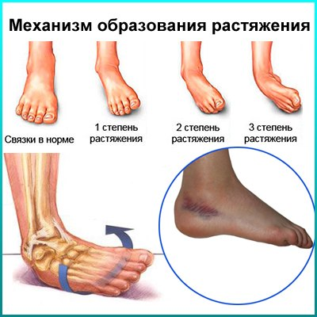

Slide 7
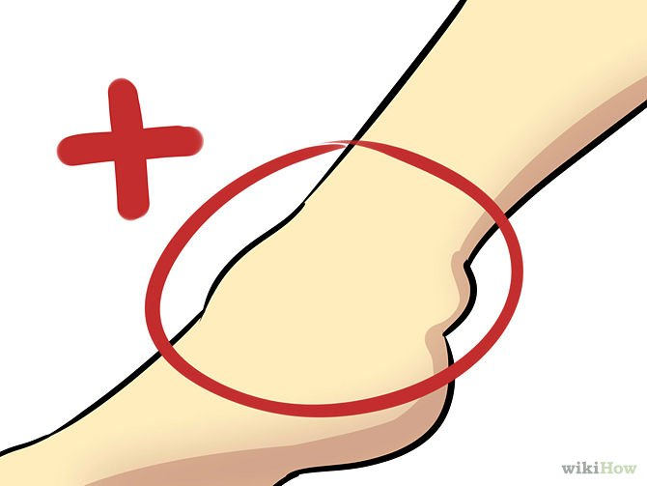
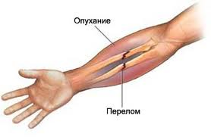
Ознаками перелому (порушення цілості кістки) є сильний біль, припухлість, зміна форми і поява рухливості в місці пошкодження. Перша допомога при переломах полягає у створенні повної нерухомості пошкодженої ділянки тіла. Для цього необхідно накласти шину або інші підручні засоби (палицю, дошку, фанеру, лижі та ін.)

Slide 8
Порізи. У перукарні порізи найчастіше виникають при використанні бритв, ножиць, манікюрних інструментів. При порізах порушується цілість шкірного покриву, виникає рана. У цьому випадку необхідно негайно припинити роботу і навіть незначне пошкодження шкіри змастити настойкою йоду. При цьому змащувати треба лише краї рани, вживаючи чистий ватний тампон.
Для захисту від попадання бруду і хвороботворних мікробів рану слід перев'язати стерильним бинтом. При відсутності бинта використовують чисту марлю, серветку, попередньо пропрасовану праскою. Пов'язку треба накладати чистими руками щоб уникнути занесення в рану інфекції.

Slide 9
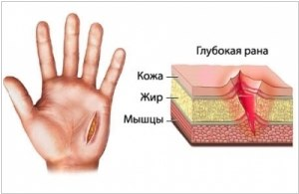
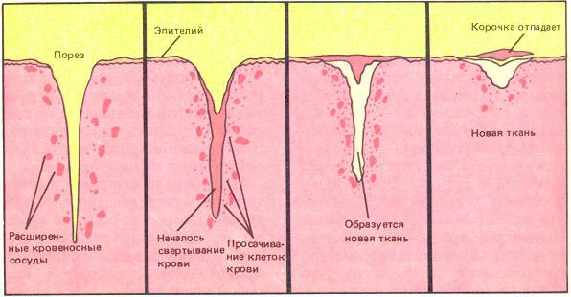

Slide 10
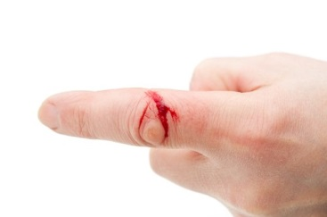

Slide 11
Кровотеча. Кров людини складається з плазми, червоних кров'яних тілець (еритроцитів), білих кров'яних тілець і кров'яних пластинок.
Кровотеча при пораненні найдрібніших судин шкіри зазвичай припиняється самостійно без проведення спеціальних заходів.
У перукарні для зупинки кровотечі застосовують перекис водню і алюмінієві галун.

Slide 12
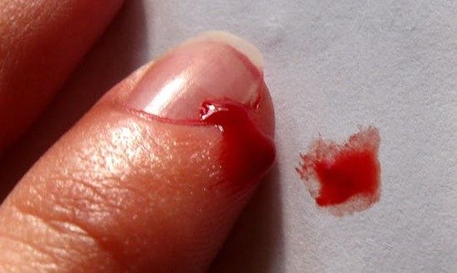
Кровотечение
Кровотечение- это выход крови и кровеносного сосуда. Наиболее часто причиной является прямая травма сосуда (удар, разрез, растяжение, разморожение).

Slide 14
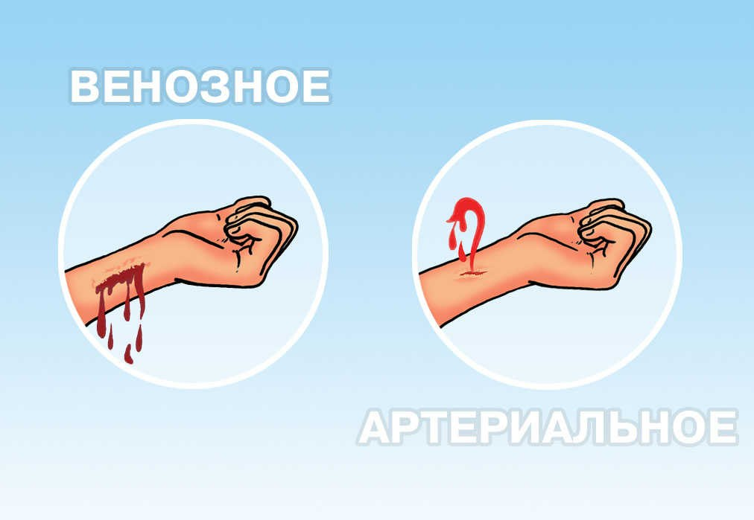
Виды кровотечений
Артериальное кровотечение. Изливается ярко-красная кровь, выбрасывается сильно пульсирующей струей.
Венозное кровотечение. Кровь вытекает медленно. Кровь имеет темно-вишневый цвет.

Slide 15
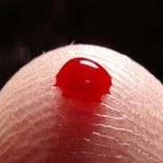
Капиллярное кровотечение. При нормальной свертываемости крови прекращается самостоятельно.

Slide 16
Способы временной остановки кровотечения:
Придание поврежденной части тела приподнятого положения по отношению к туловищу;
Прижатие кровоточащего сосуда с помощью давящей повязки;
Пальцевое прижатие артерии на протяжении;
Остановка кровотечения фиксированием конечности в положении максимального сгиба или разгибания в суставе;
Круговое сдавление конечности жгутом;

Slide 17
Перекис водню вживається у вигляді 3-6%-ного розчину без запаху і кольору. Для зупинки кровотечі ватку змочують в перекису водню і прикладають до ранки. Найчастіше використовують скляну паличку, на яку намотують ватку. Після кожного відвідувача ватку міняють. Однак розчин перекису водню зупиняє кровотечу дуже повільно.
При пошкодженні шкіри, що супроводжується сильною кровотечею, застосування перерахованих хімічних речовин виявляється недостатнім.

Slide 18
Опік. Ушкодження тканин, викликане дією високої температури або хімічних речовин, називається опіком. Перший вид опіку називається термічним, другий - хімічним.
Термічні опіки в перукарні можуть бути викликані полум'ям, розпеченими інструментами, гарячою рідиною та ін

Slide 20
Хімічні опіки виникають від дії хімічних речовин, які мають дією припікання. Кислоти, луги, та інші речовини викликають опіки при неправильному поводженні з ними (робота без рукавичок і т. п.). Картина опіку точно така ж, як при опіках, викликаних високою температурою.
Перша допомога при хімічних опіках полягає в негайному рясному зрошуванні струменем води обпаленої ділянки для змиву хімічної речовини. При опіках кислотою для її нейтралізації місце опіку промивають розчином лугу (двовуглекисла сода), при опіках лугом зазвичай використовують 2%-ний розчин оцтової кислоти.

Slide 22
Опіки бувають I, II і III ступеня
При опіку I ступеня з'являються пекучий біль, почервоніння і набряклість, уражається тільки поверхневий шар шкіри - епідерміс.
Опік II ступеня характеризується більш різко вираженими явищами, властивими опіку I ступеня, і утворенням на пошкодженій ділянці шкіри бульбашок, заповнених прозорою або злегка мутнуватої рідиною. Бульбашки утворюються безпосередньо після опіку або через добу залежно від сили і тривалості впливу речовини, що викликала опік. При опіку II ступеня відбувається пошкодження більш глибоких шарів шкіри, однак сосочковий шар залишається неушкодженим.

Slide 23
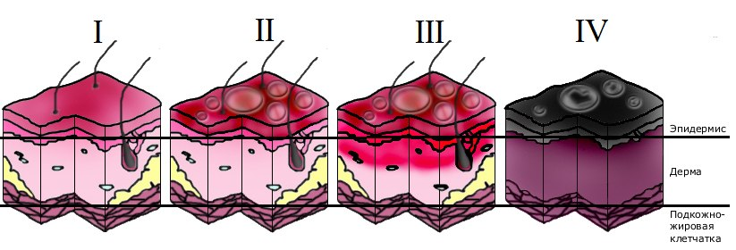
При опіку III ступеня омертвляються всі шари шкіри.
Вища ступінь опіку - обвуглювання, яке відбувається при безпосередньому впливу полум'я.

Slide 24
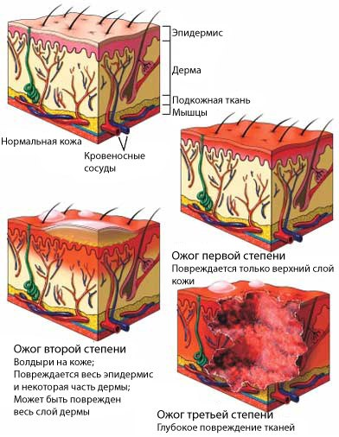

Slide 25
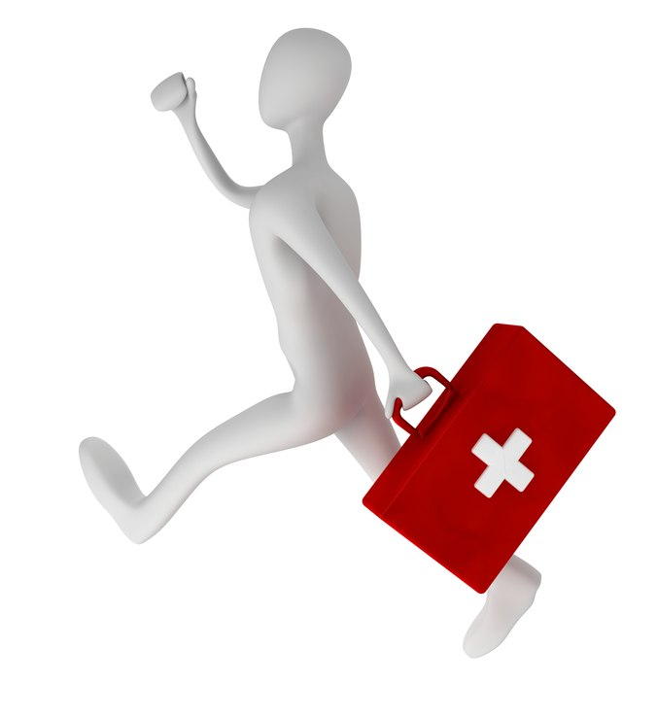
Першу допомогу потерпілому надають залежно від ступеня опіку, його місця розташування, обстановки і умов, за яких стався нещасний випадок

Slide 26
При опіках I ступеня (від гарячої води, при завивці перманент тощо) необхідно вжити заходів для припинення впливу несприятливого фактора - насамперед винести або вивести потерпілого. На обпечені місця треба накласти тампон з вати, змоченою розчином спирту або марганцевокислого калію.

Slide 27
При опіках II ступеня не можна відкривати пухирі. Білизна, особливо коли воно прилипло, слід знімати особливо обережно, краще його розрізати по шву. Обпаленої ділянки не можна торкатися руками. Обпечену поверхню шкіри необхідно перев'язати, вживаючи стерильний матеріал або чисту пропрасовану полотняну ганчірку. Хворого після надання першої допомоги необхідно відправити до лікаря.

Slide 28
Дякую за увагу ☺

